Slide 1
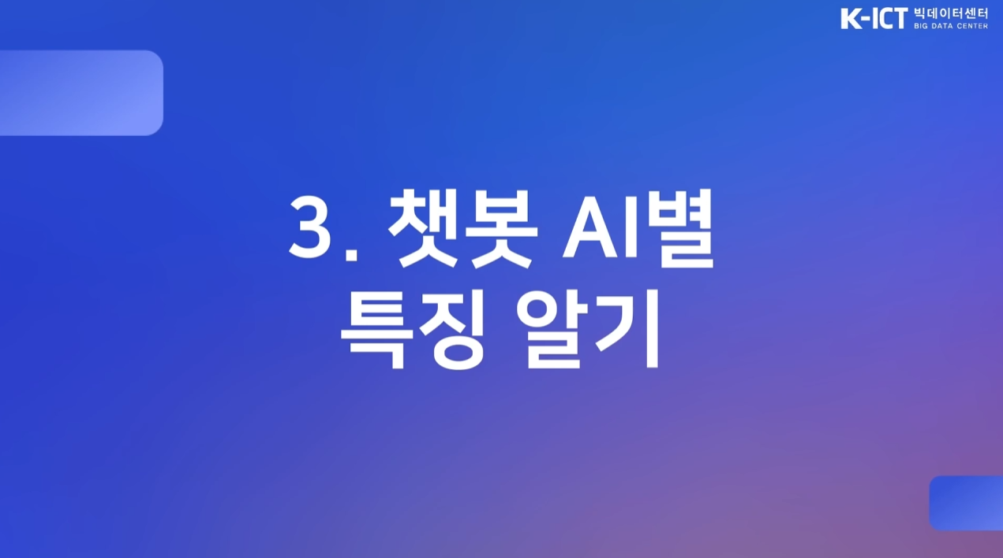

Slide 2
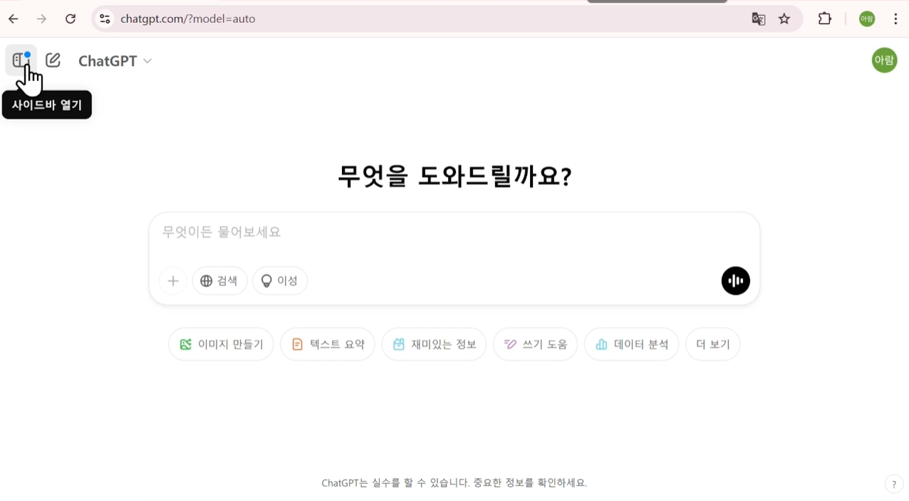

Slide 3
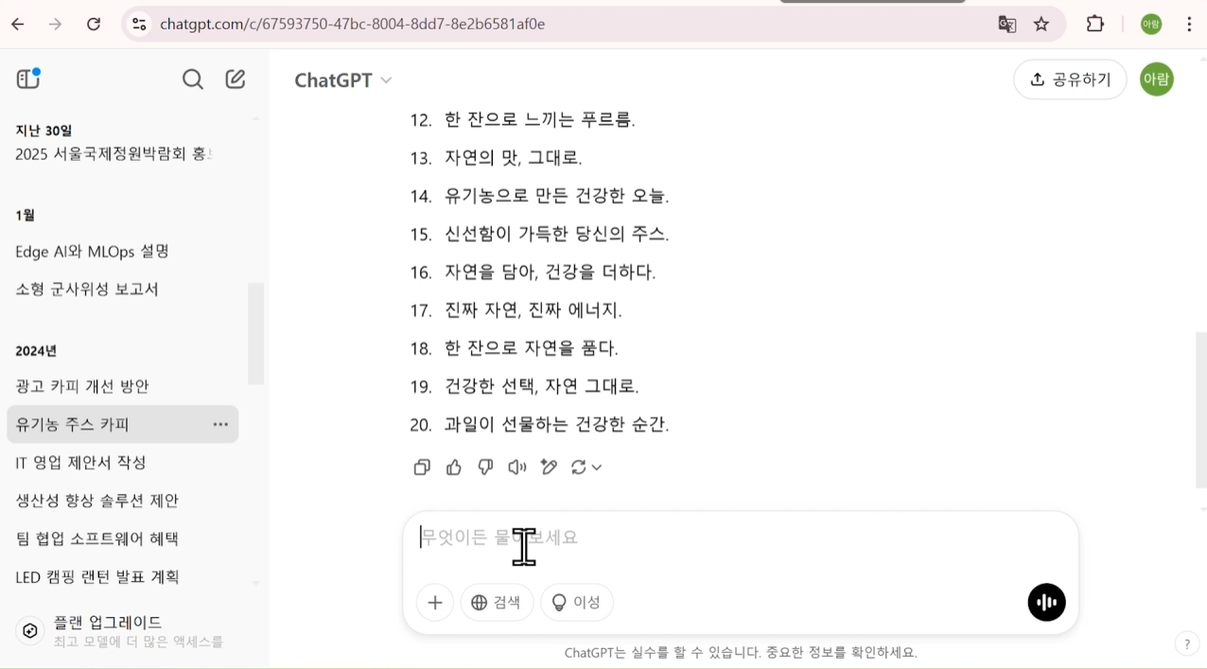

Slide 4
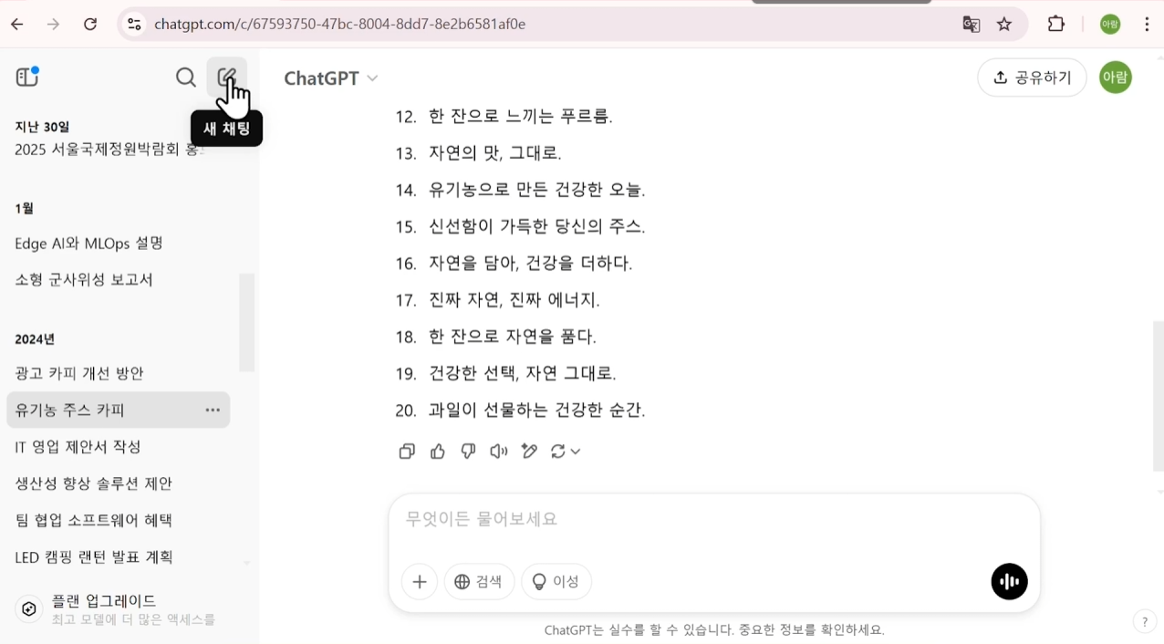

Slide 5
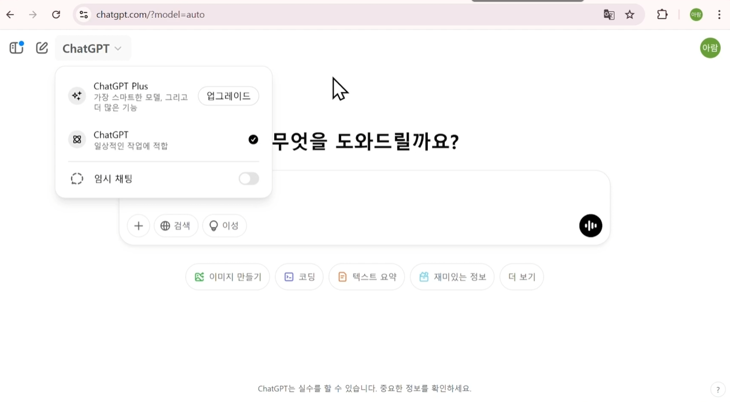
AI 모델 선택

Slide 6
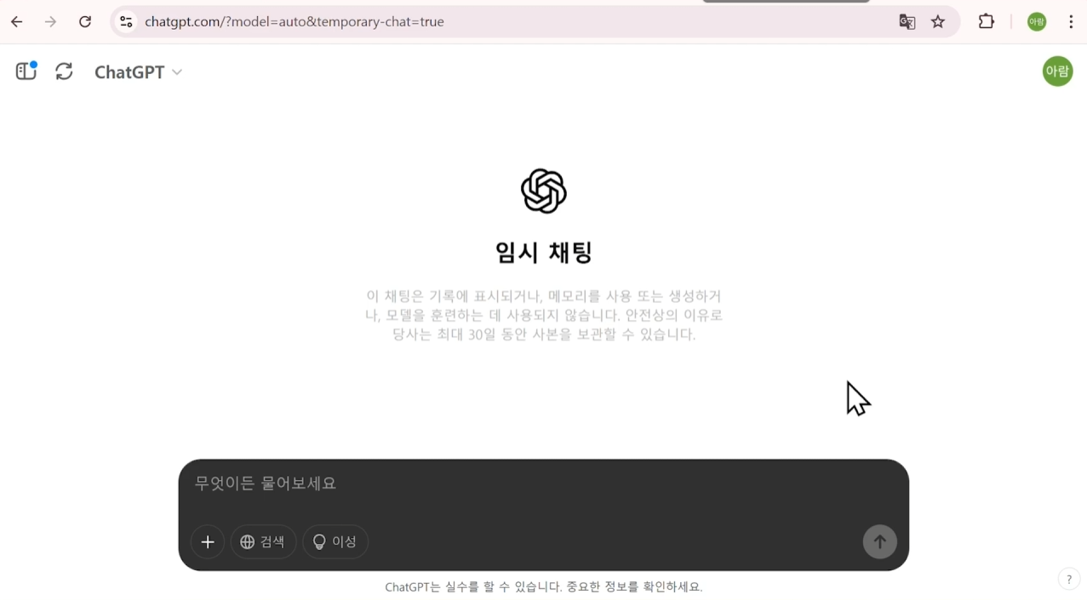
훈련에 적용되지 않음
저장되지 않고, 훈련에 이용되지 않음

Slide 7
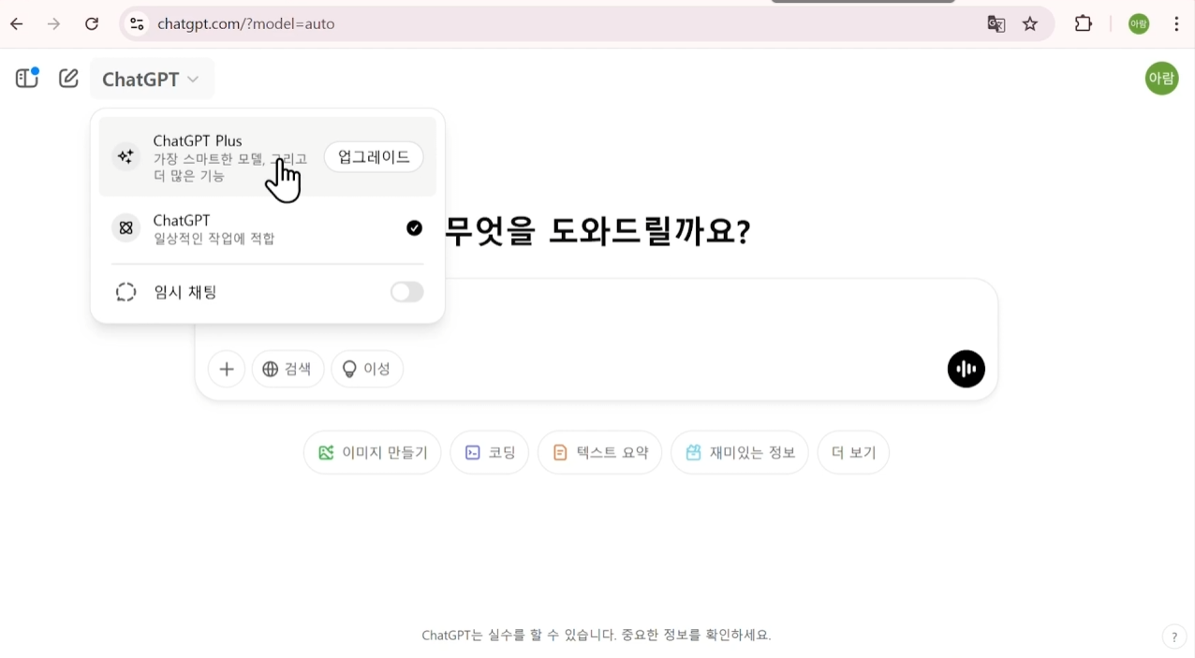

Slide 8
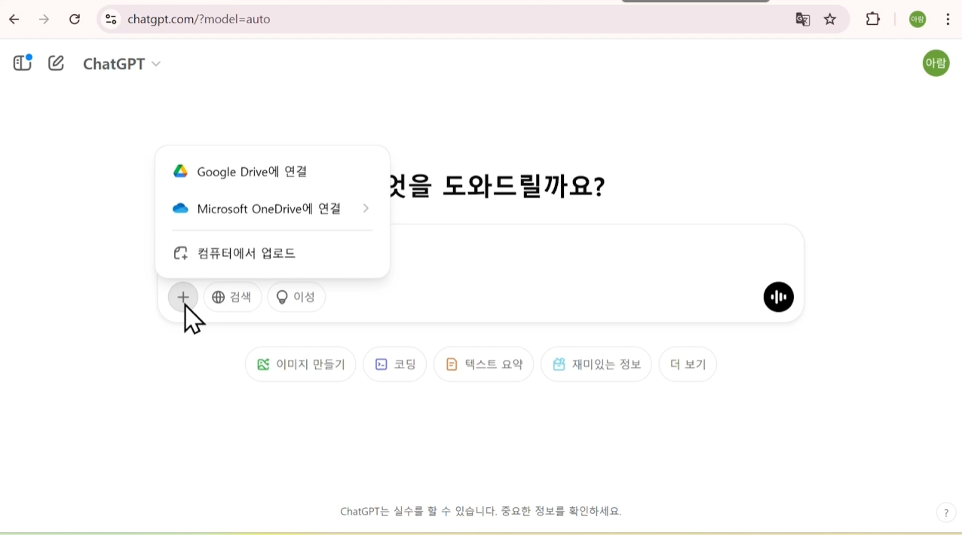

Slide 9
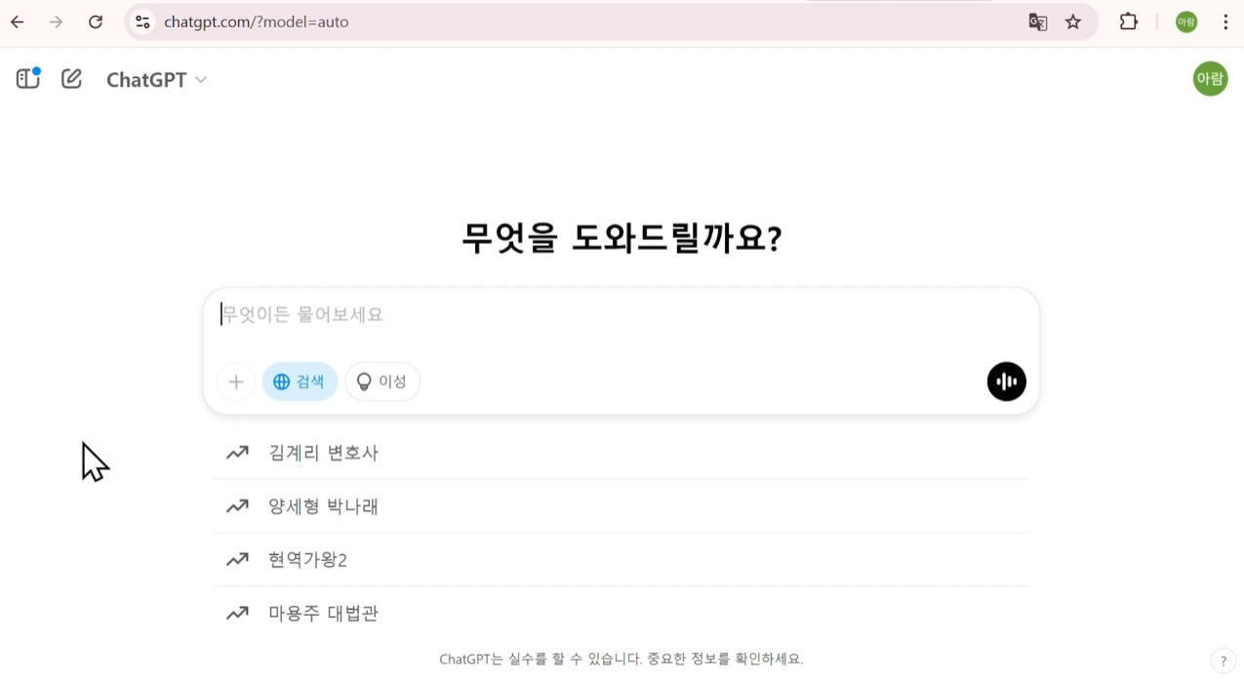
AI 검색 기능 사용

Slide 10
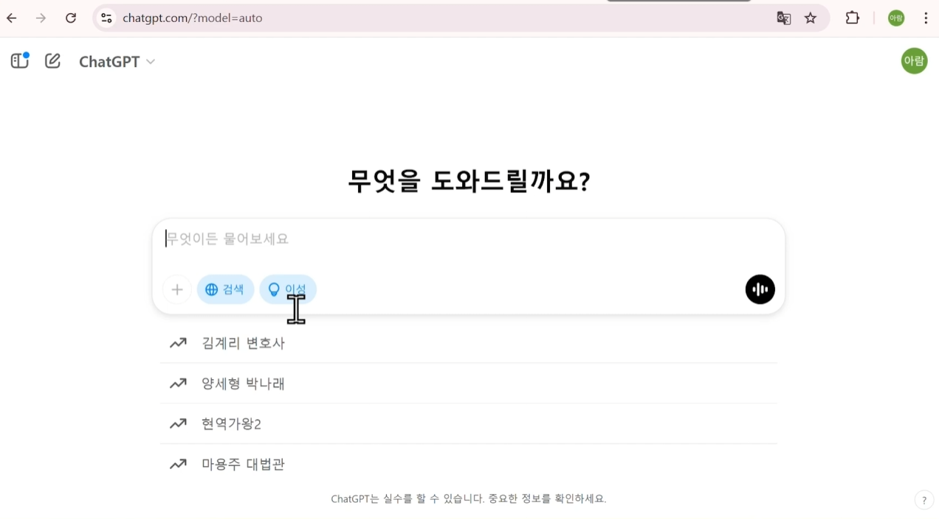
추론 모델, 시간이 많이 걸림
구체적이고 정확한 답변을 받을 수 있음

Slide 11
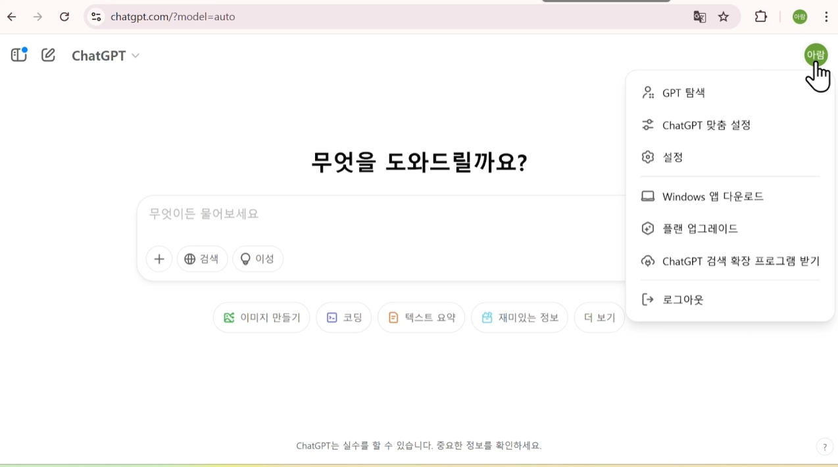

Slide 12
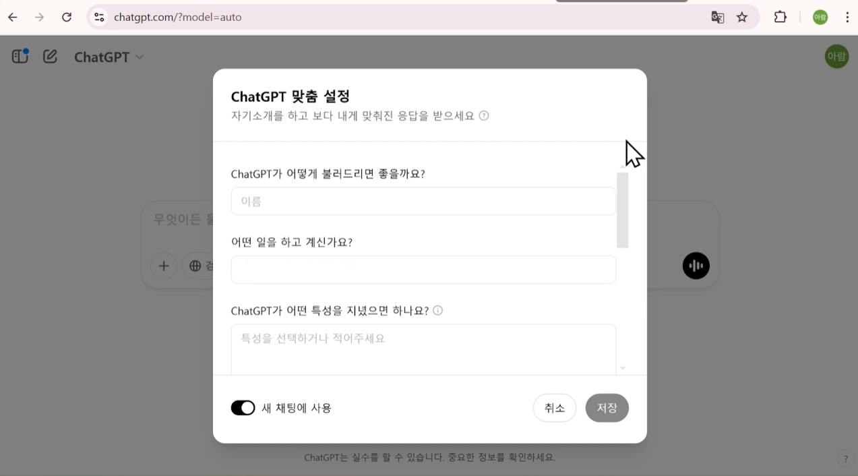
대답할 때 마다 참고할 내용을 기술

Slide 13
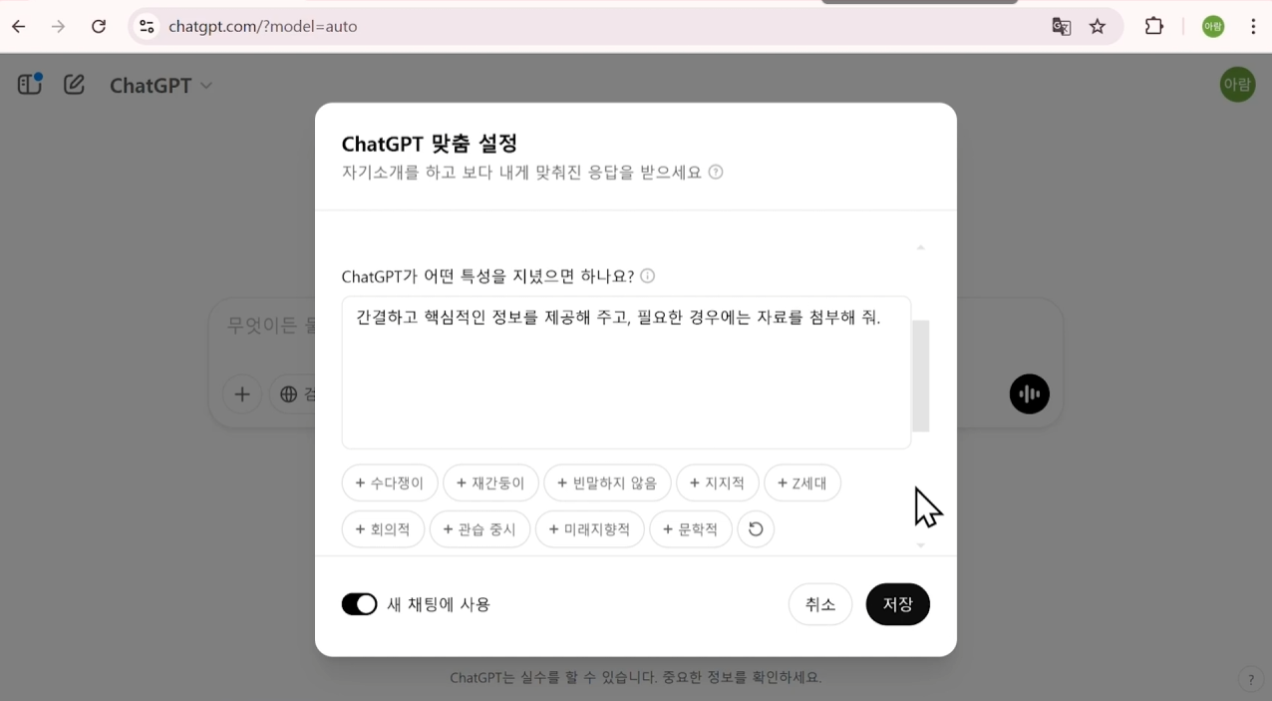

Slide 14
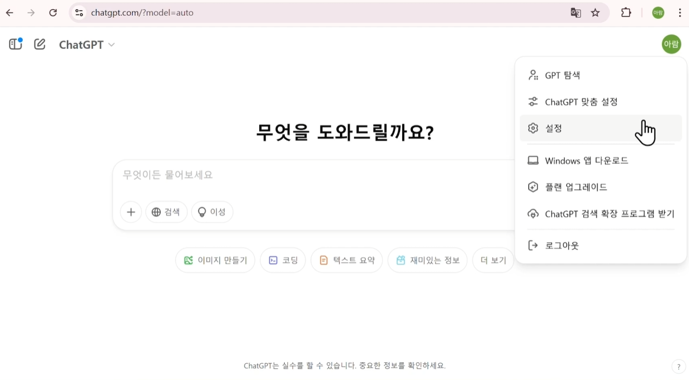

Slide 15
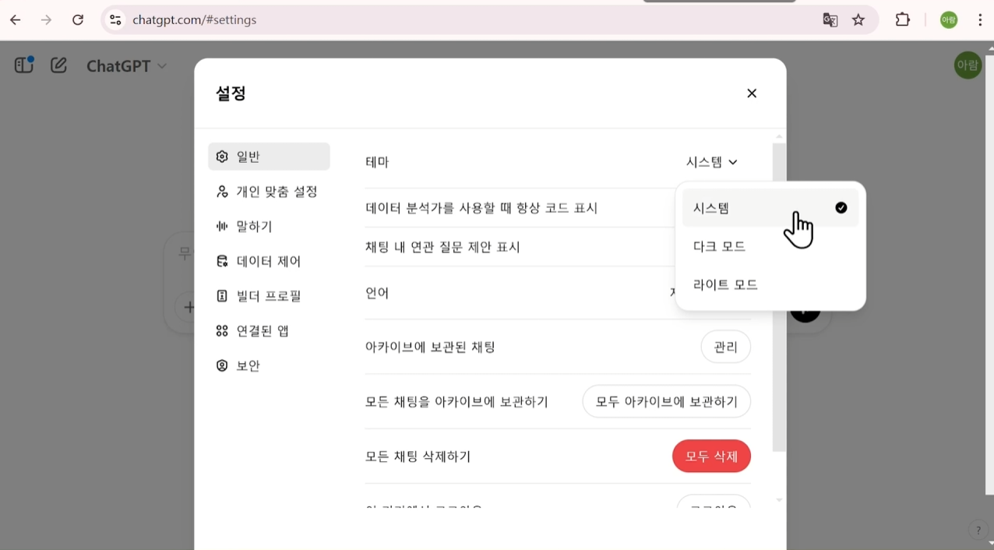

Slide 16
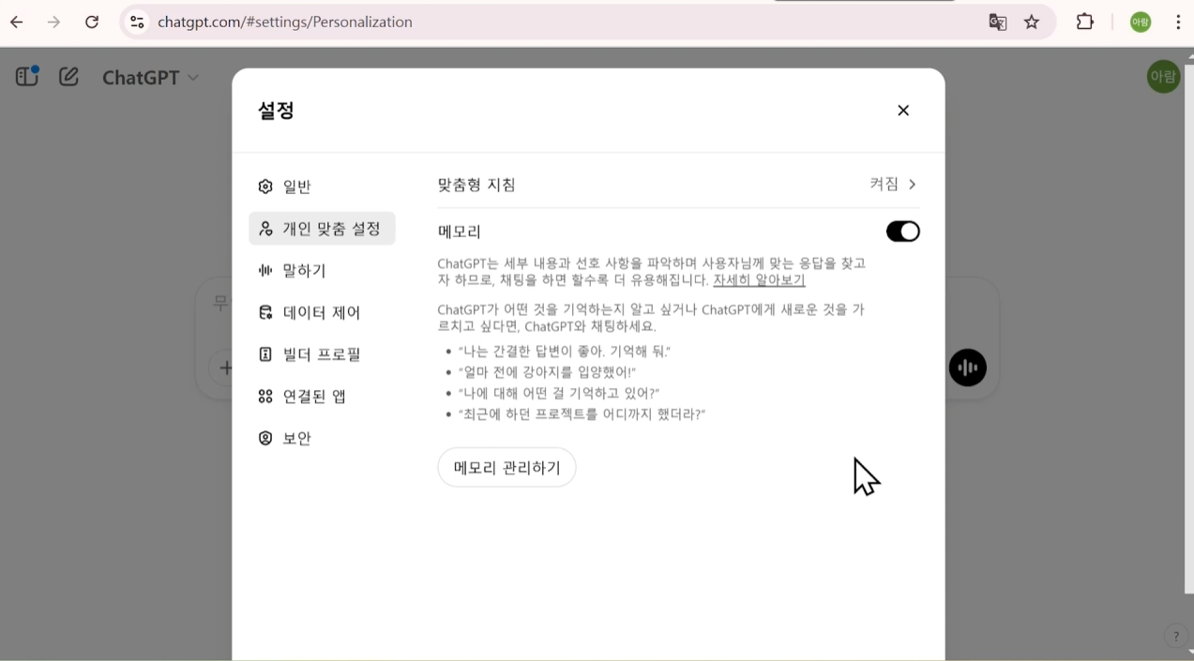
나에 대해 파악하지 않게 하려면 끄면 됨

Slide 17
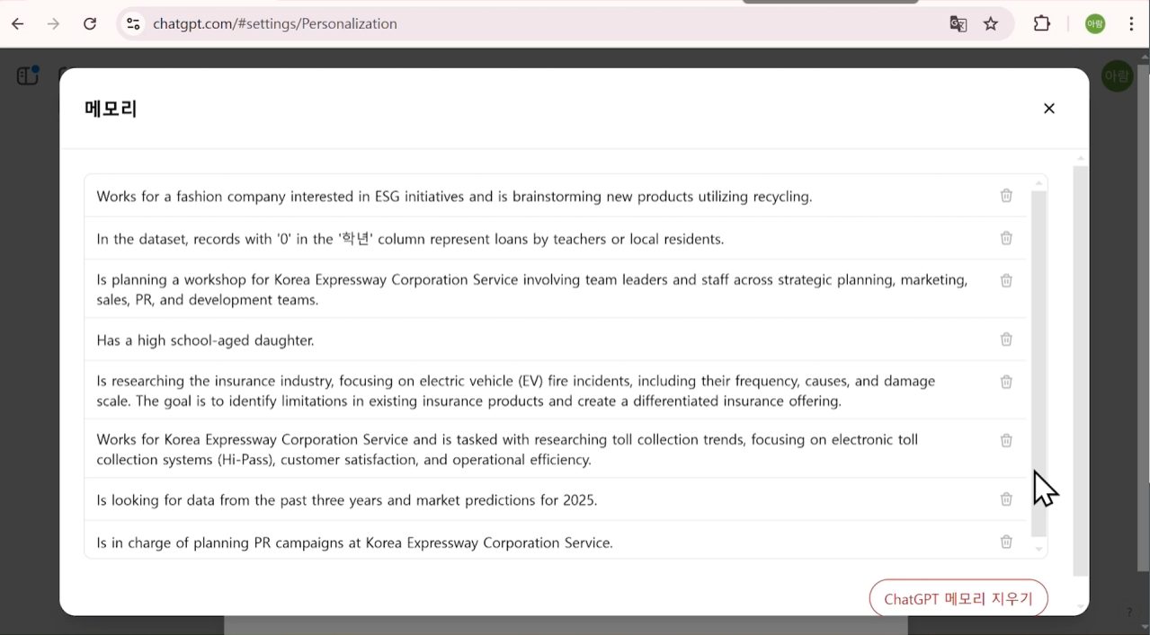
메모리 관리하기
나의 성향을 파악해 놓은 것, 원하지 않는 메모리 부분은 삭제 가능

Slide 18
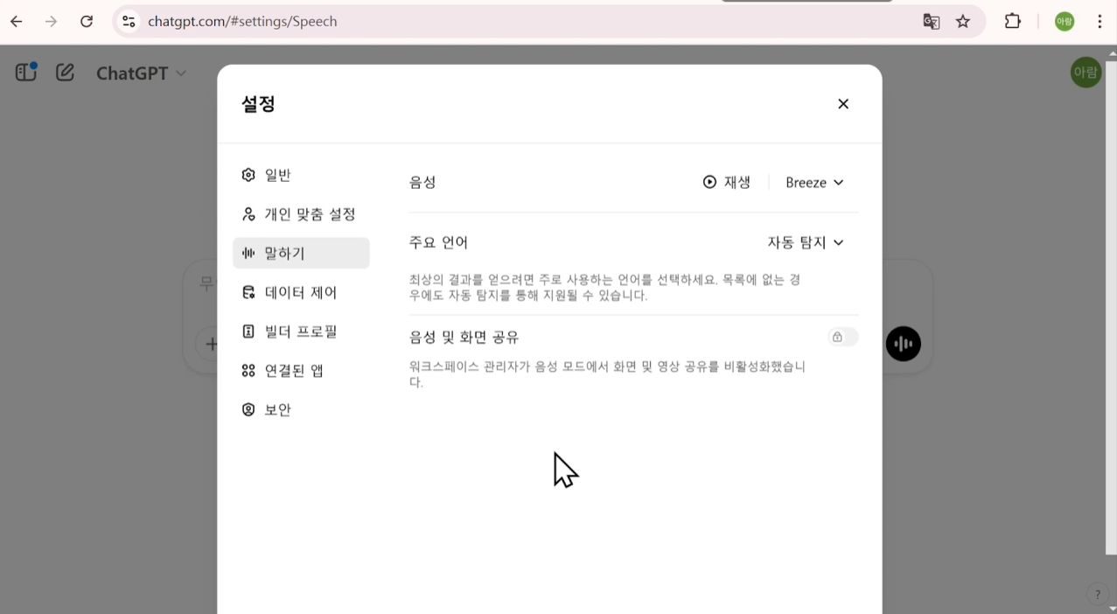
음성으로 답변을 들을 수 있음

Slide 19
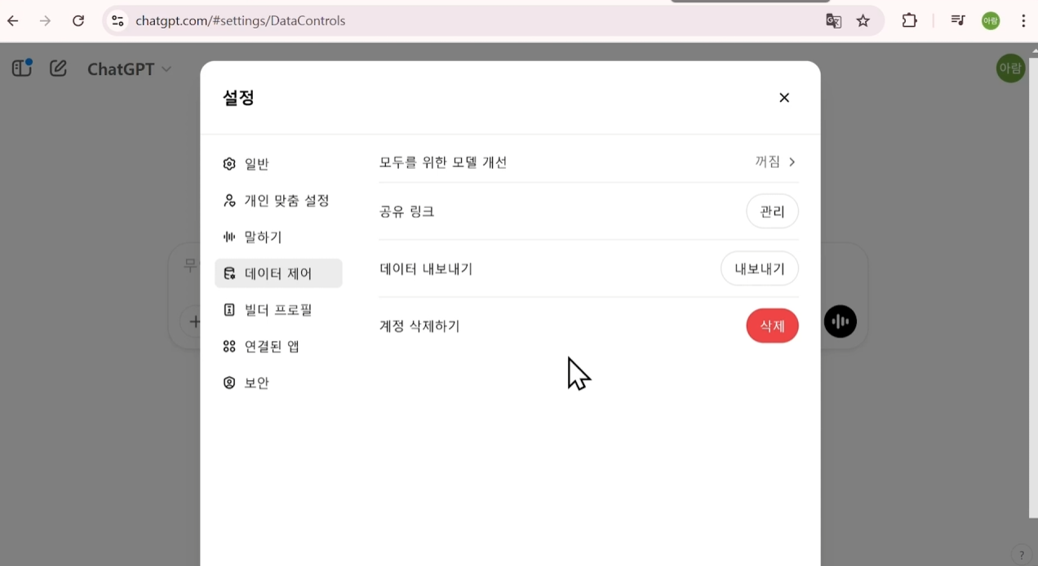
내가 입력한 내용을 학습 활용에 동의함을 의미함

Slide 20
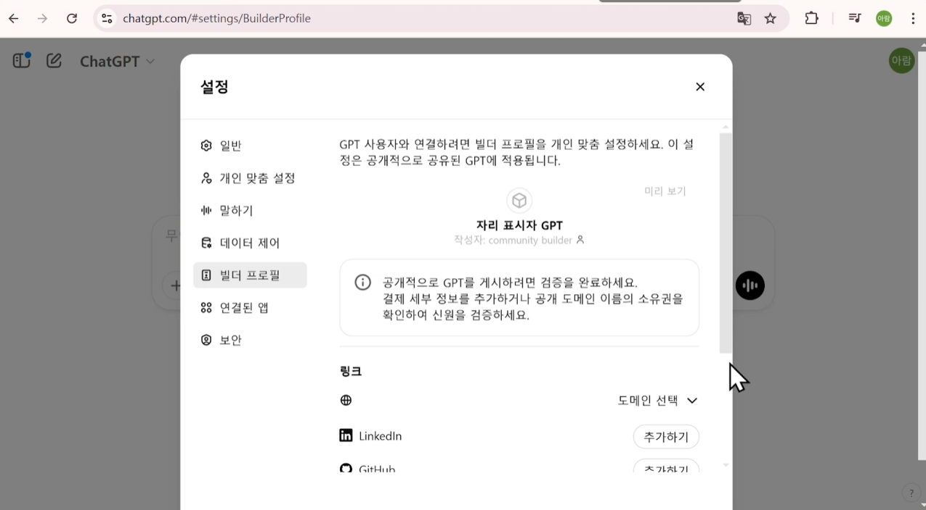
개발자나 챗봇을 구축하는 사람들과 관련있음

Slide 21
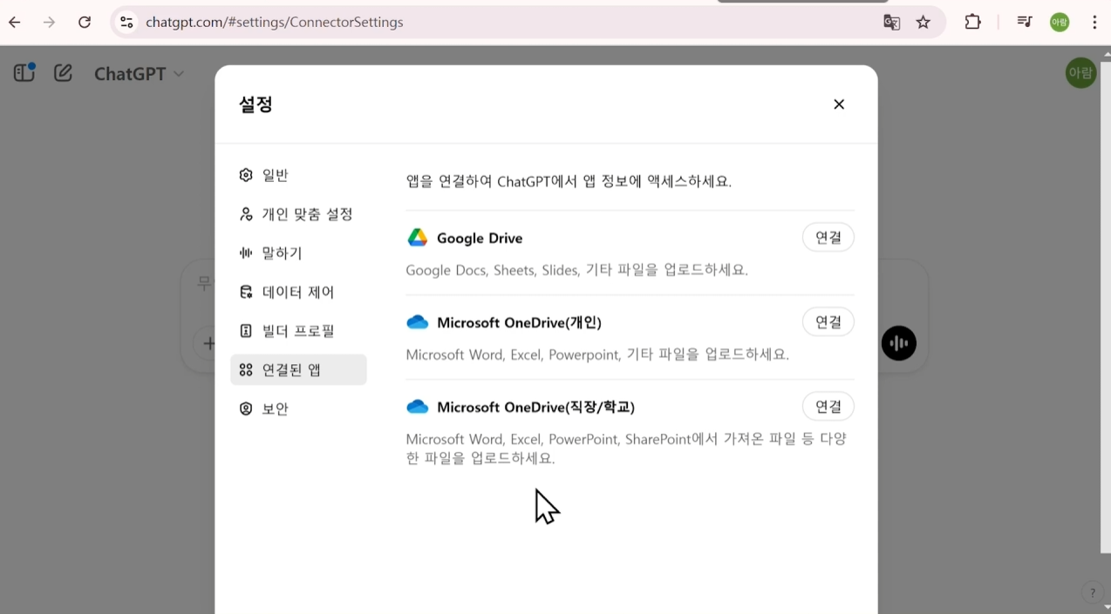
연결된 사이트에 있는 파일을 쉽게 불러와서 사용할 수 있음

Slide 22
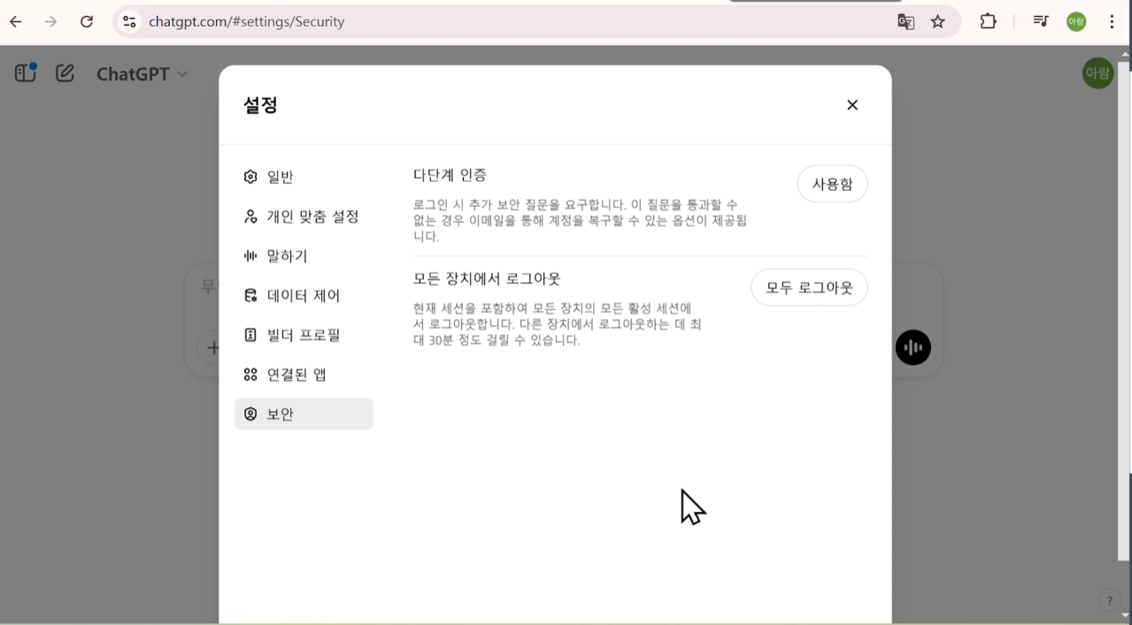

Slide 23
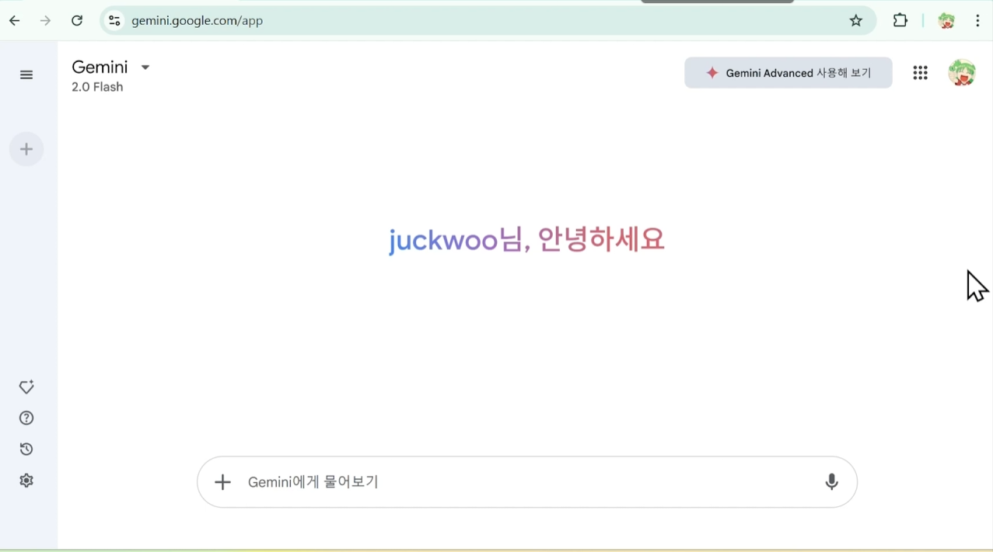

Slide 24
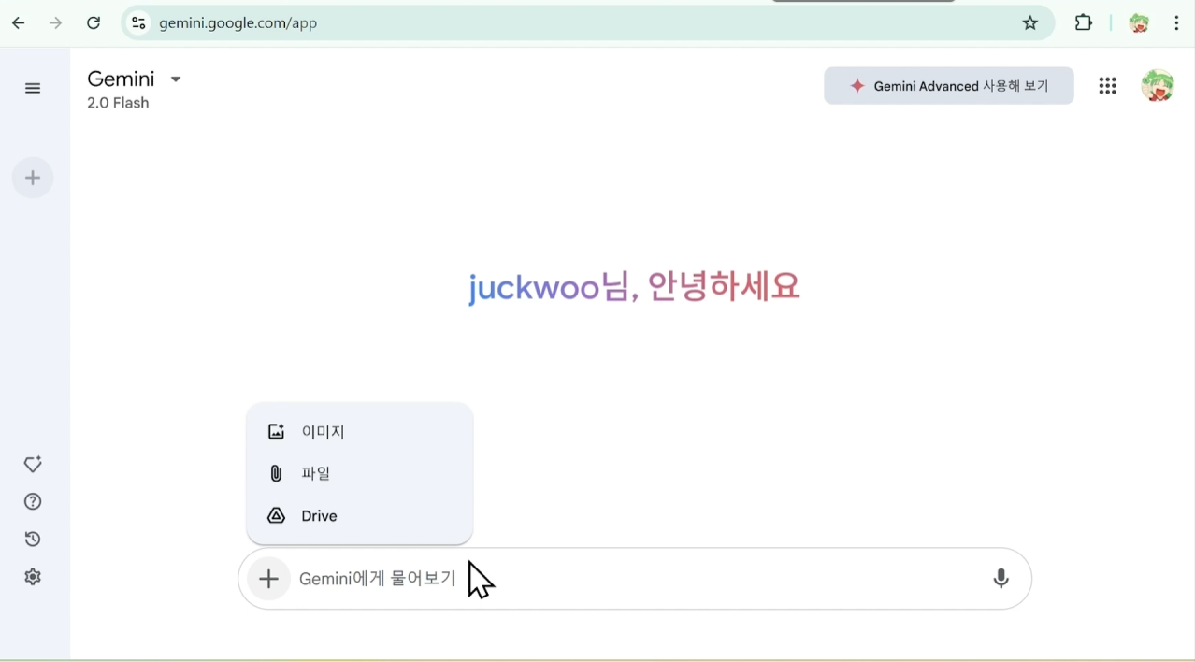
파일 업로드해서 질문을 할 수 있음

Slide 25
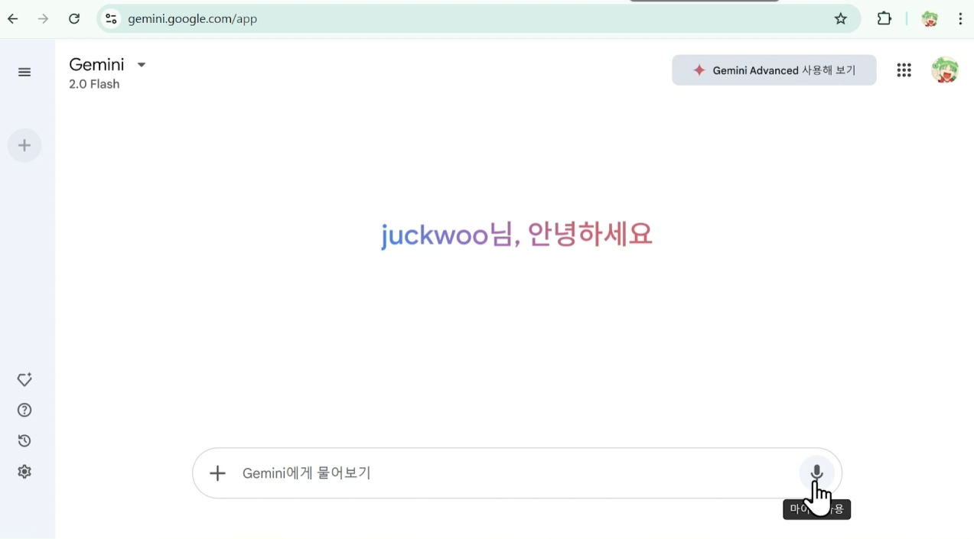
말로써 입력 가능

Slide 26
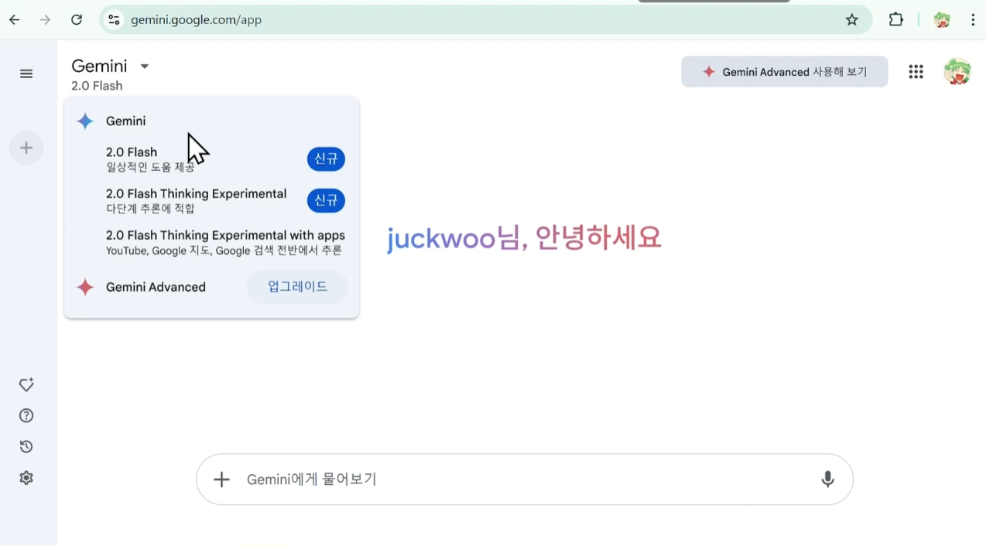
모델 선택
유료

Slide 27
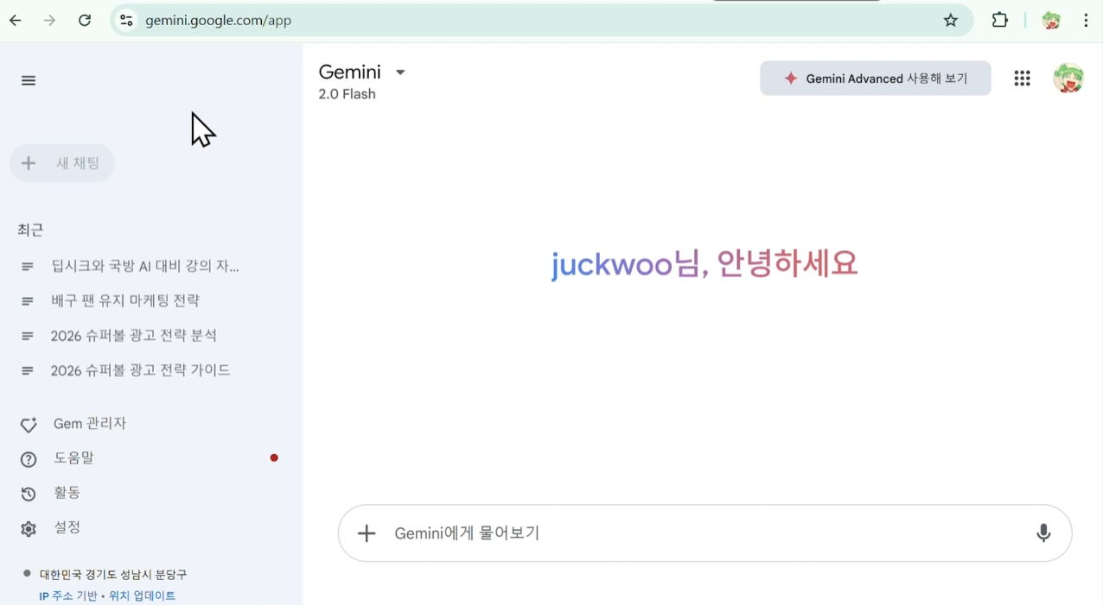
메뉴

Slide 28
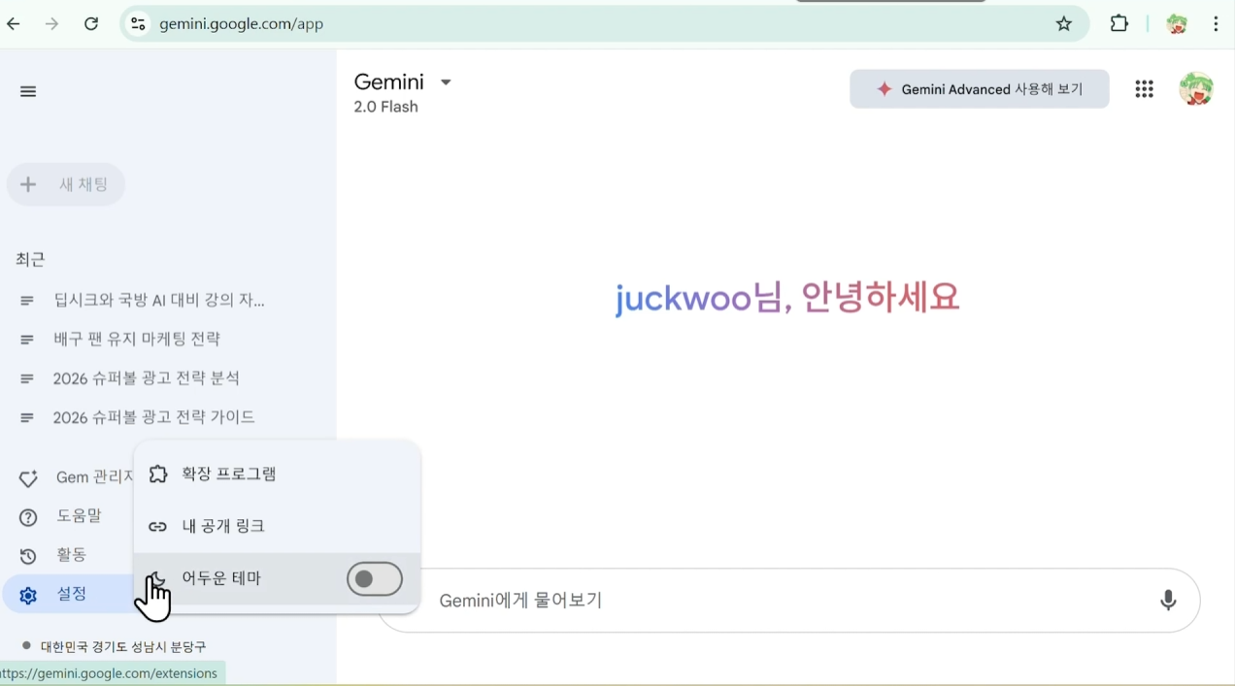

Slide 29
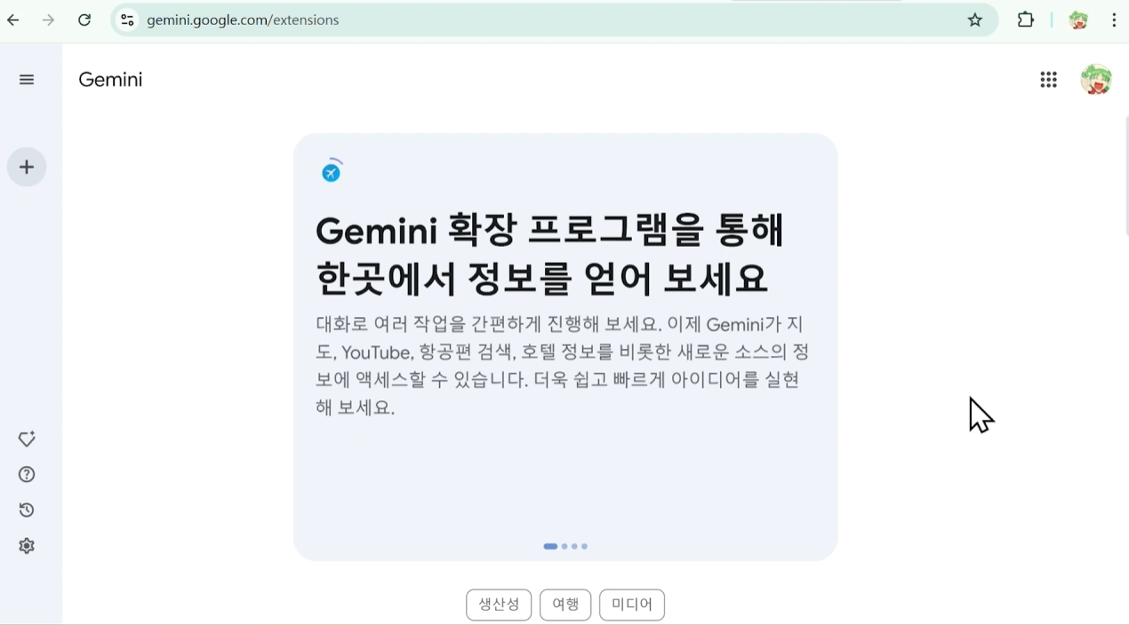
확장 프로그램
구글의 장점을 최대한 활용 가능

Slide 30
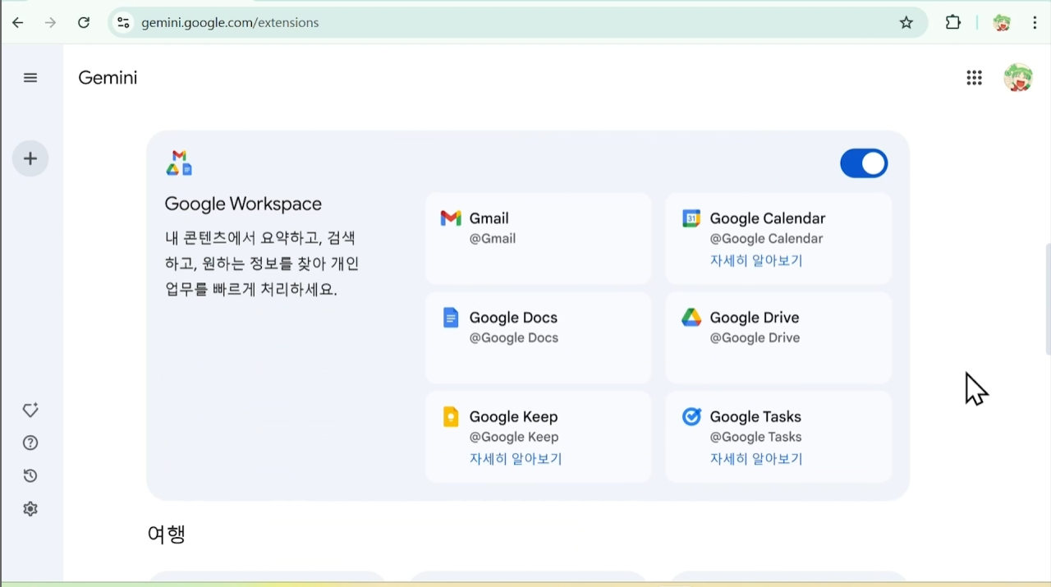
메일의 내용을 요약하거나 번역, 구글 드라이브에 있는 파일을 질문에 활용

Slide 31
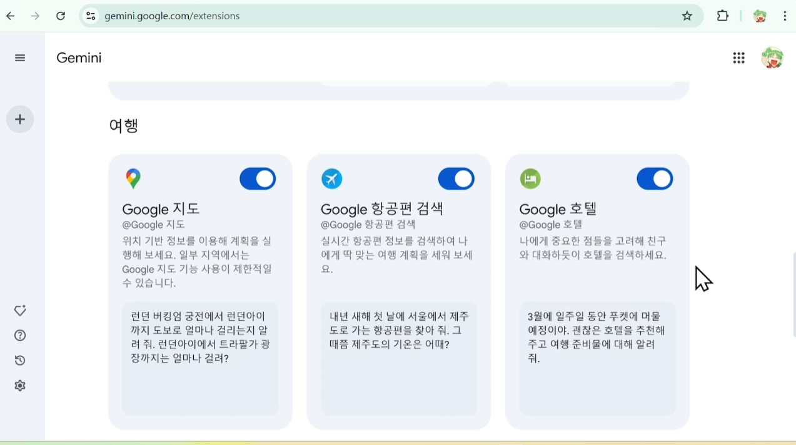
구글 지도, 항공편, 호텔에서 정보를 가져와서 알려줌

Slide 32
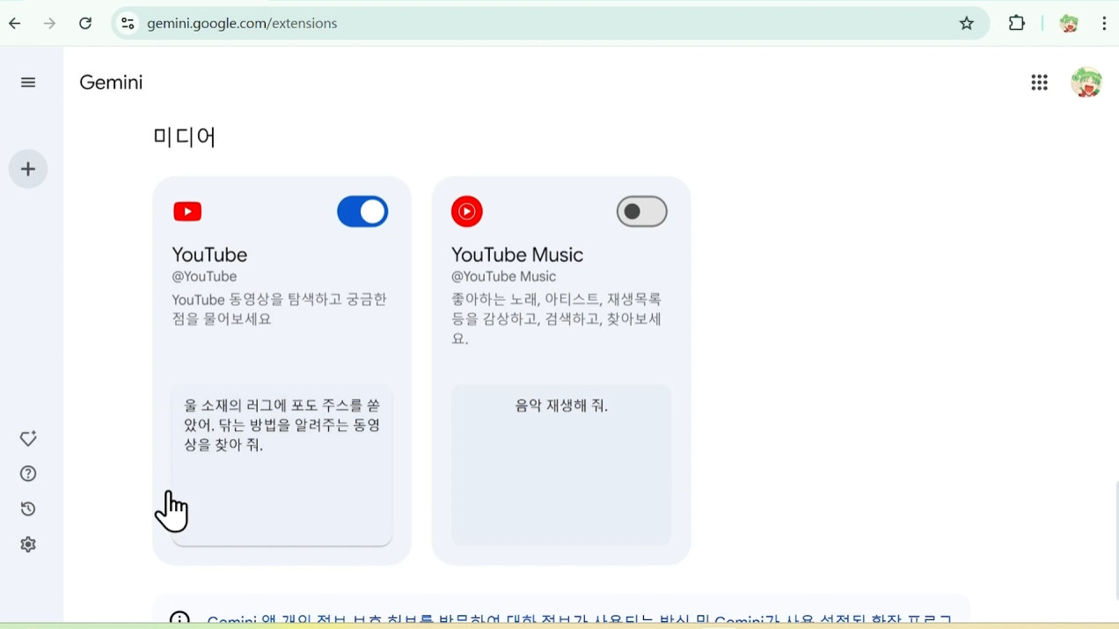
유투브나 음악을 가져와서 답변함

Slide 33
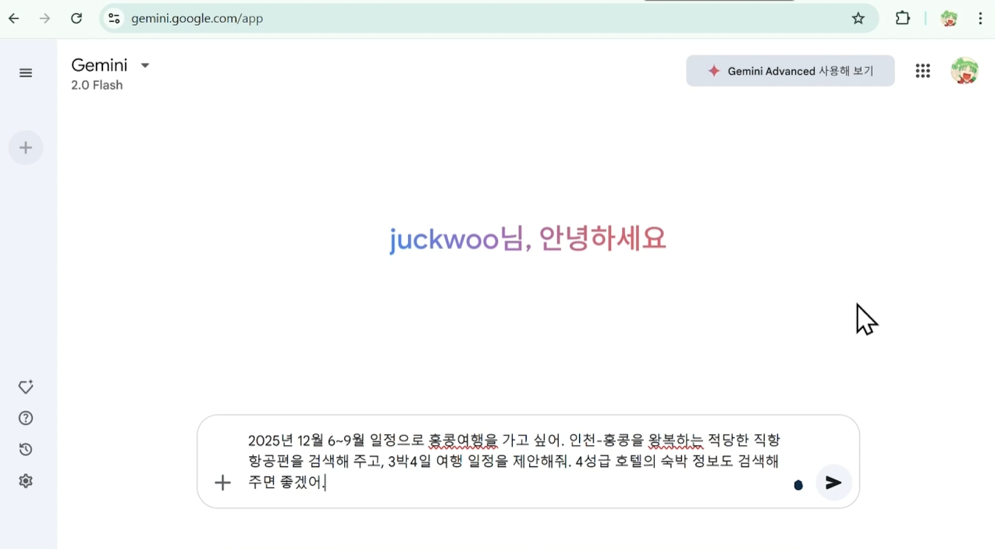

Slide 34
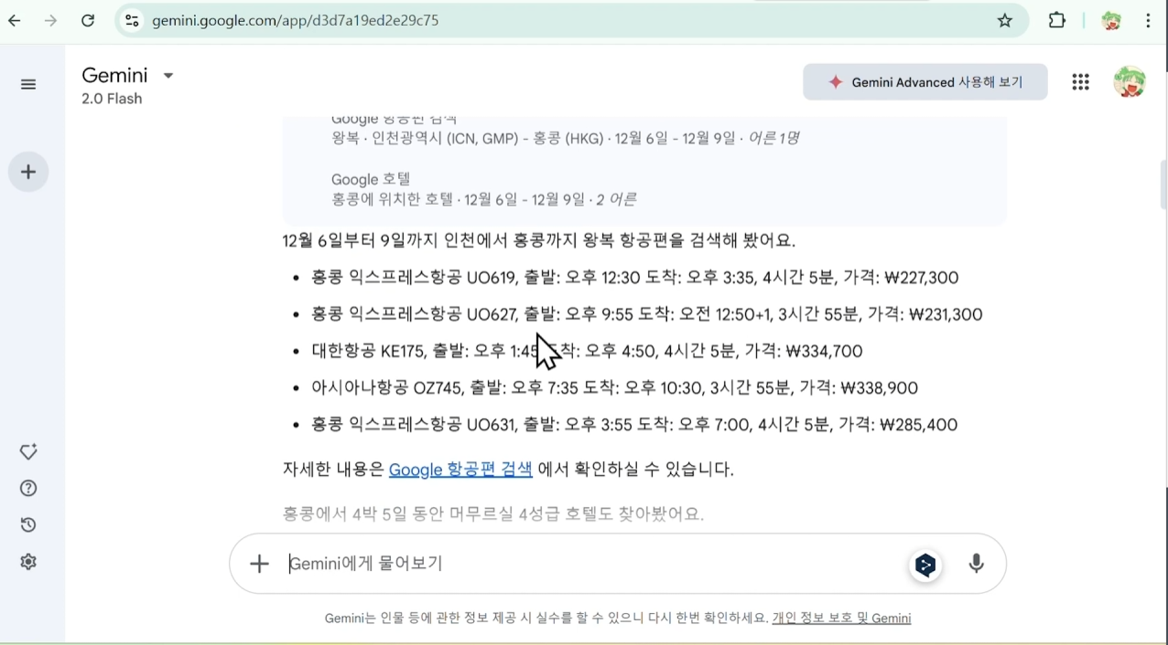

Slide 35
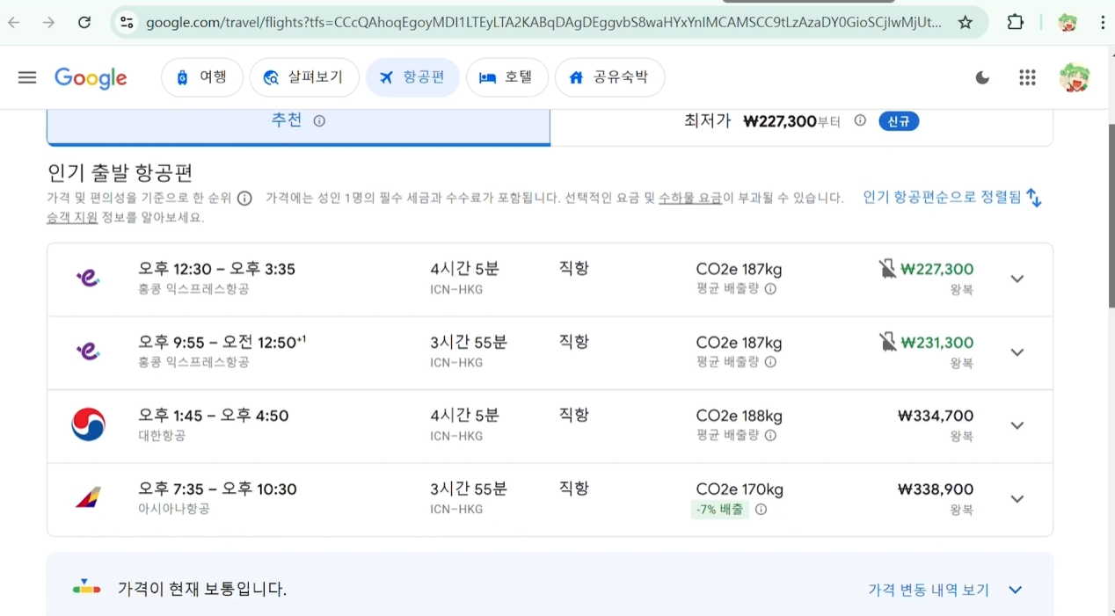
구글 정보와 연동하여 제공

Slide 36
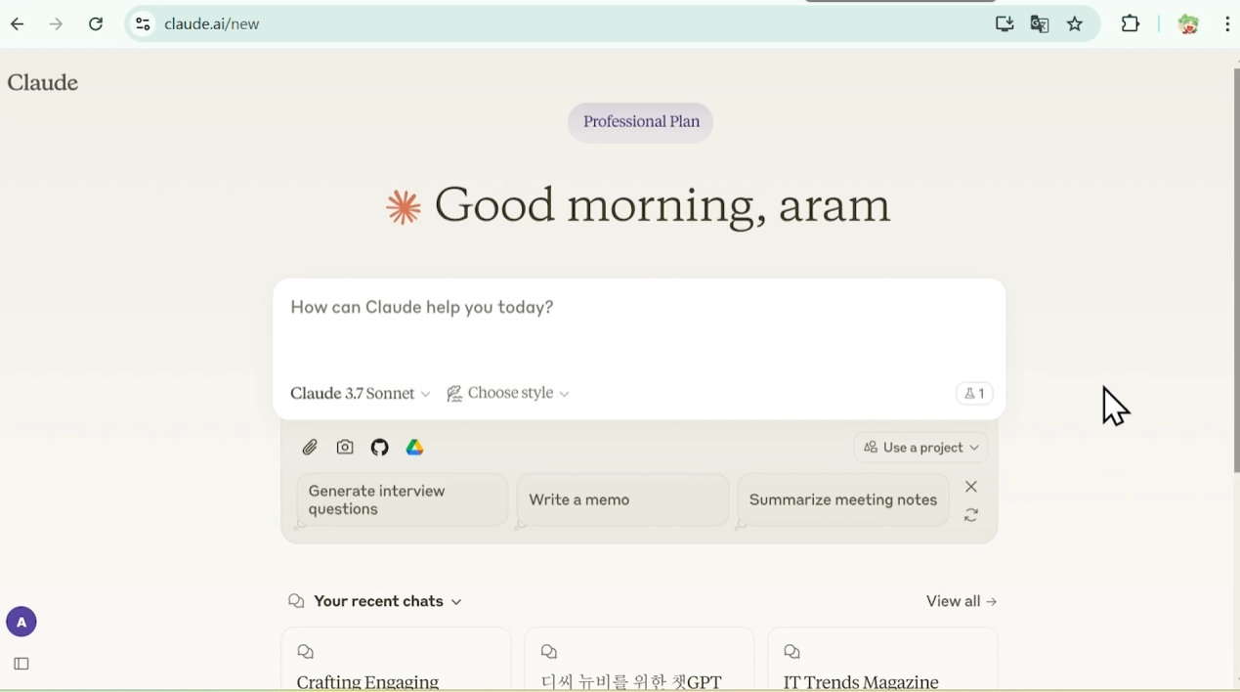
한국어 잘함, 이미지 생성은 못하지만 텍스트 생성과 코딩 최적화

Slide 37
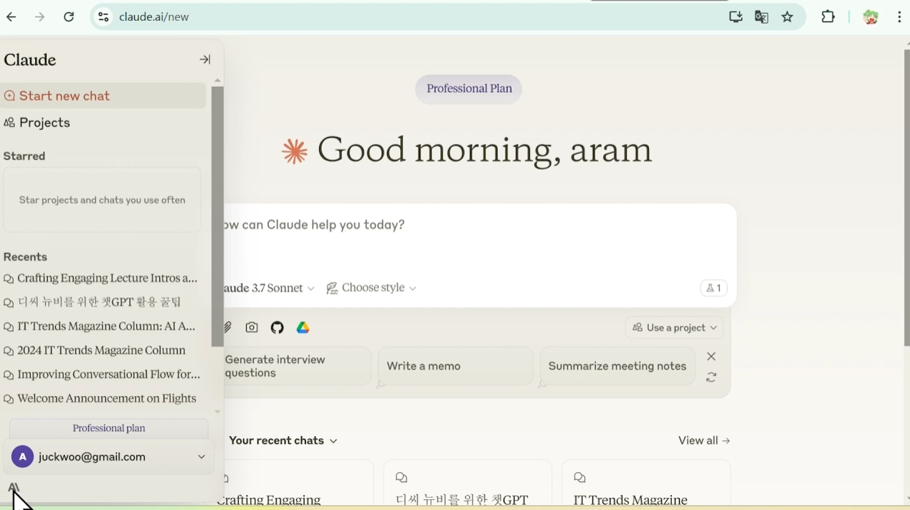

Slide 38
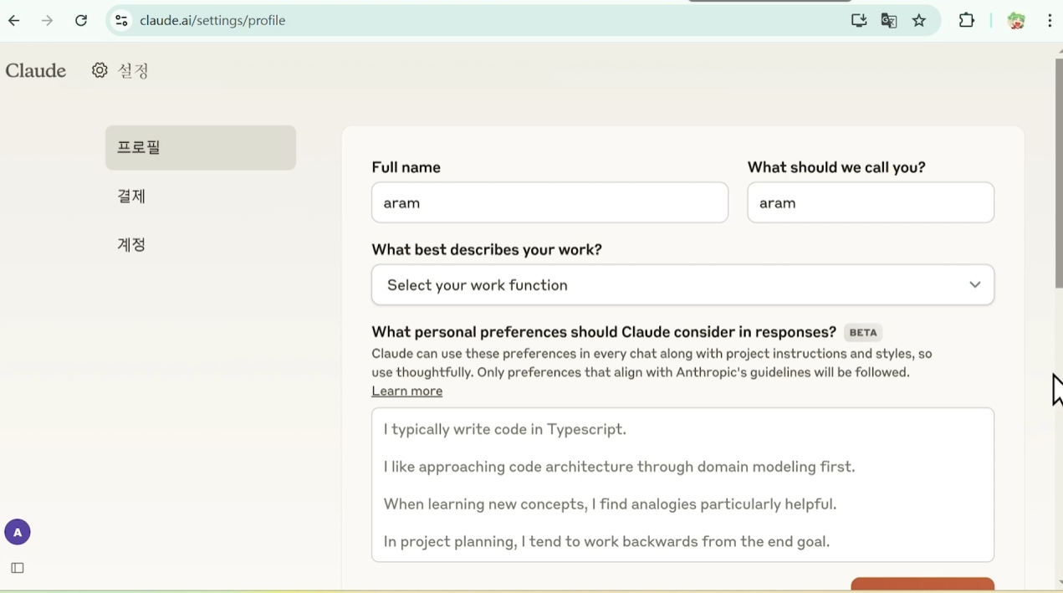
맞춤 설정

Slide 39
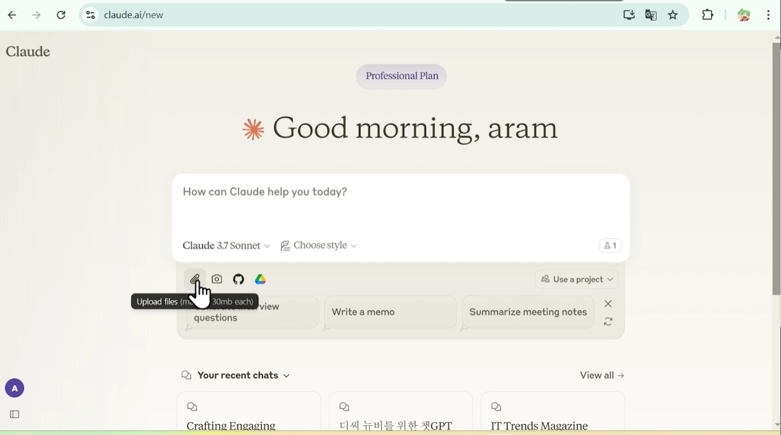

Slide 40
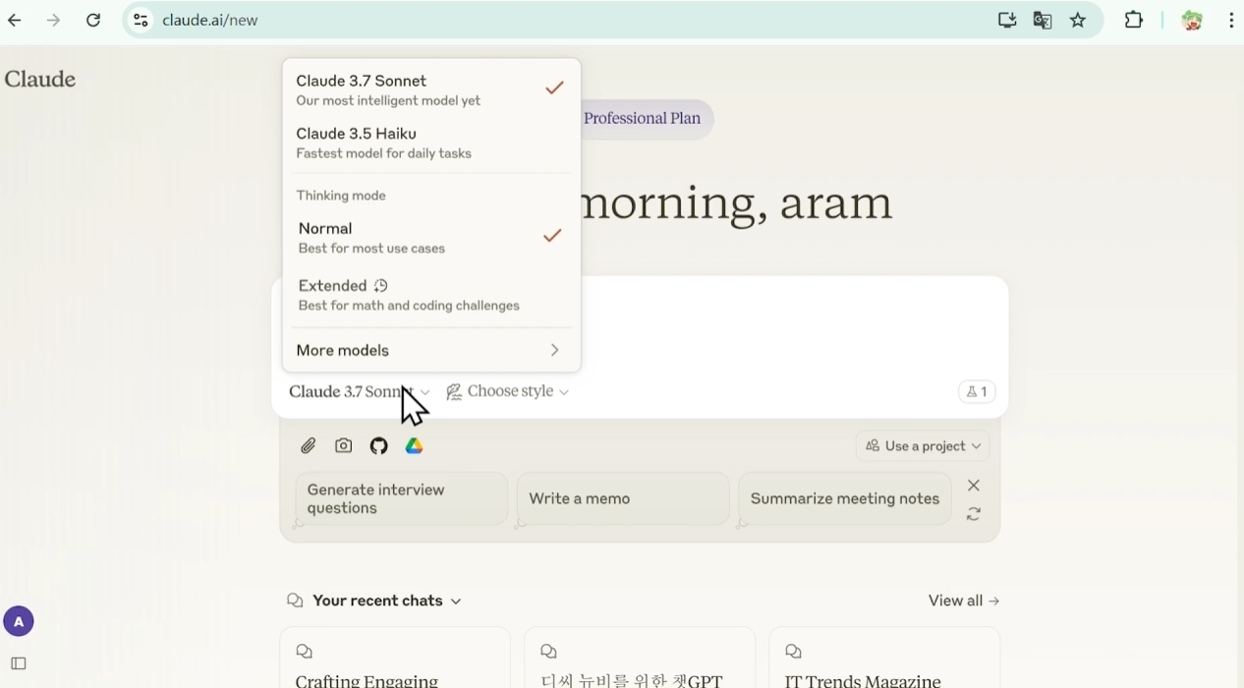
모델 선택

Slide 41
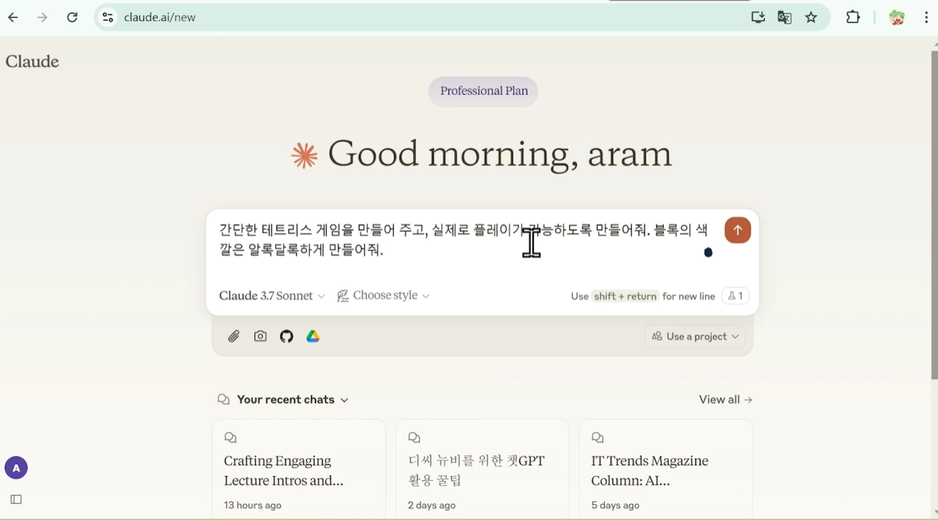

Slide 42
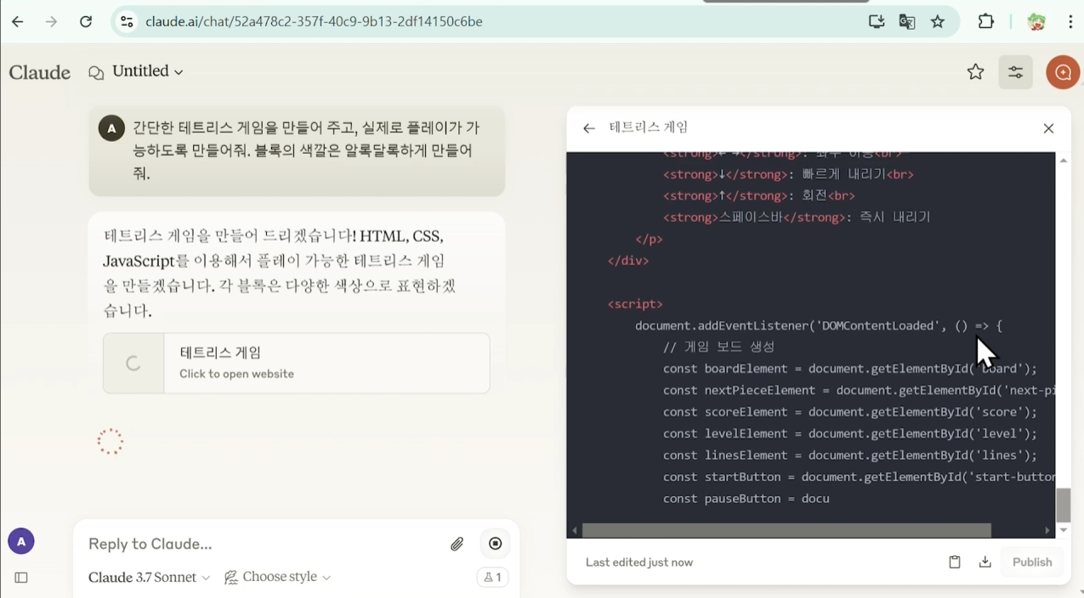

Slide 43
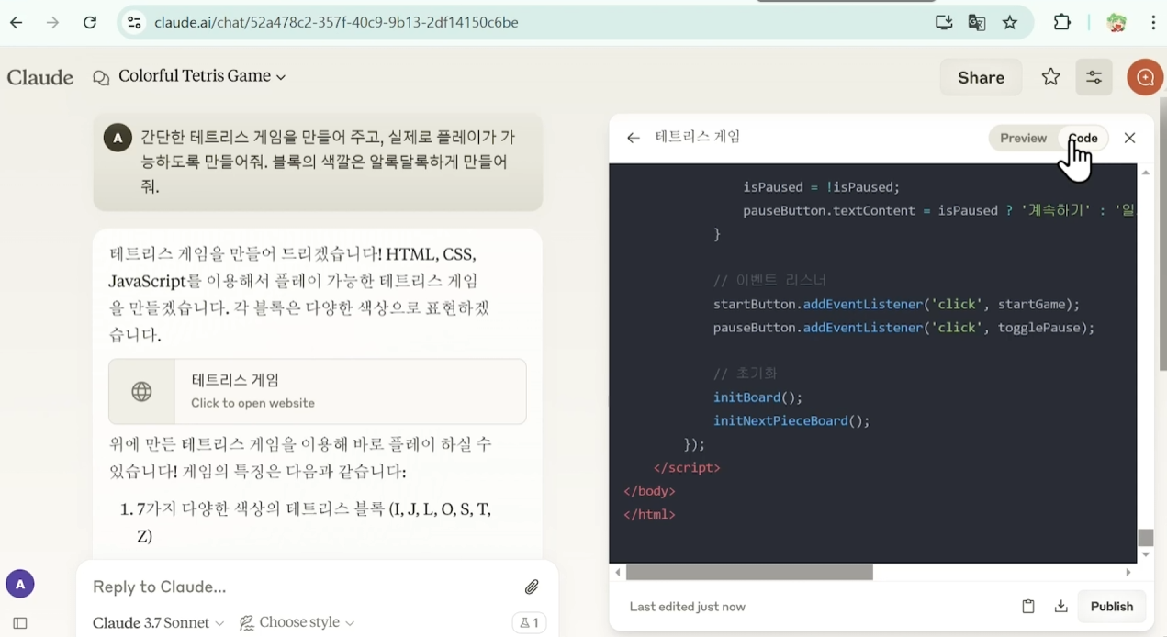

Slide 44
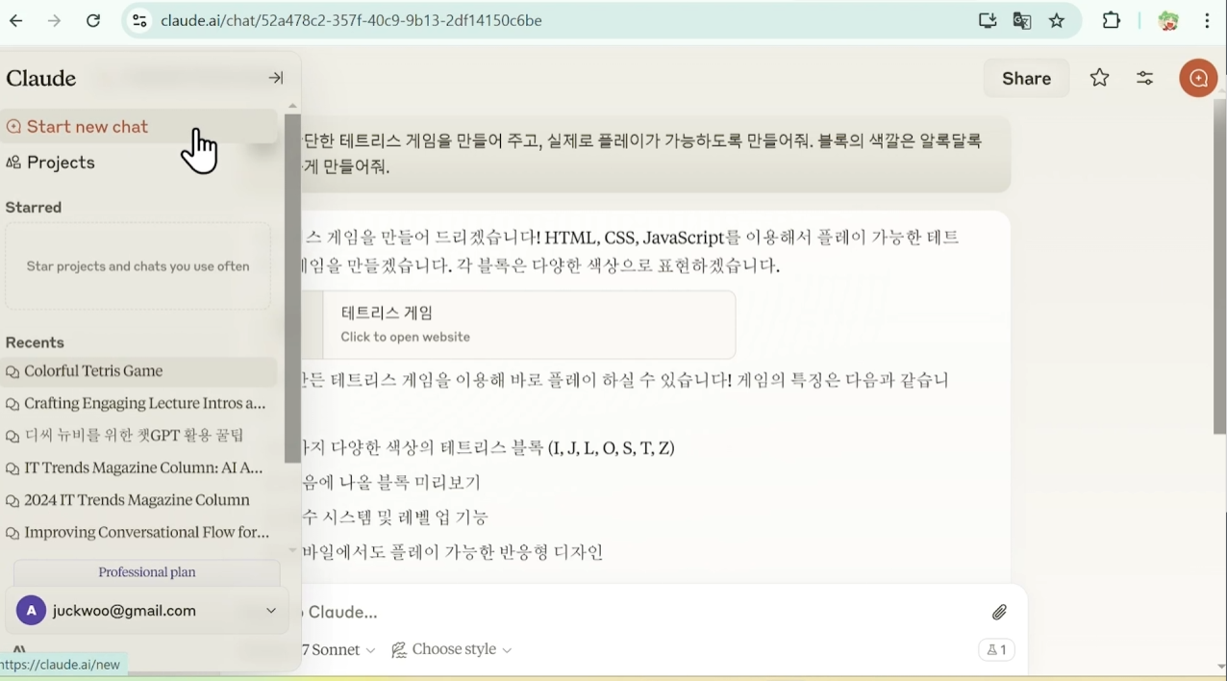

Slide 45
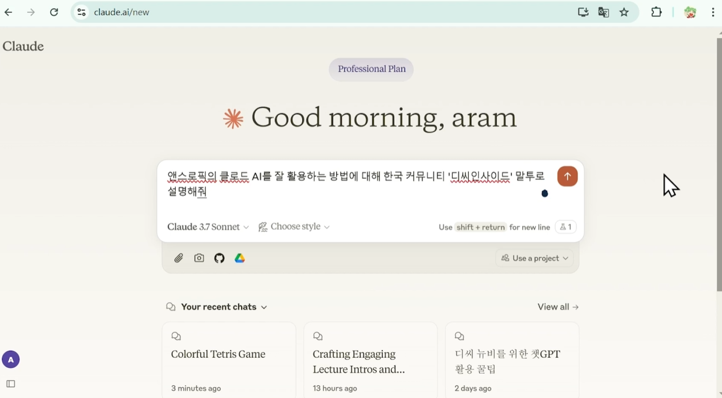

Slide 46
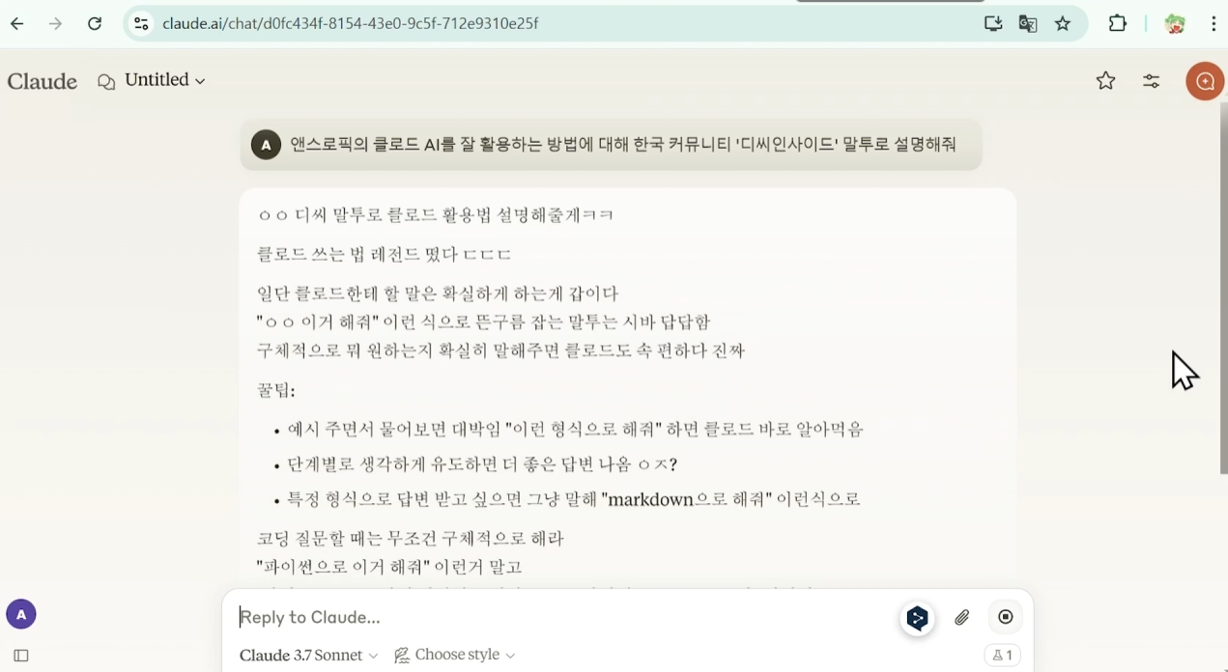
구체적인 한국어 텍스트를 생성할 때 많이 활용되고 있음

Slide 47
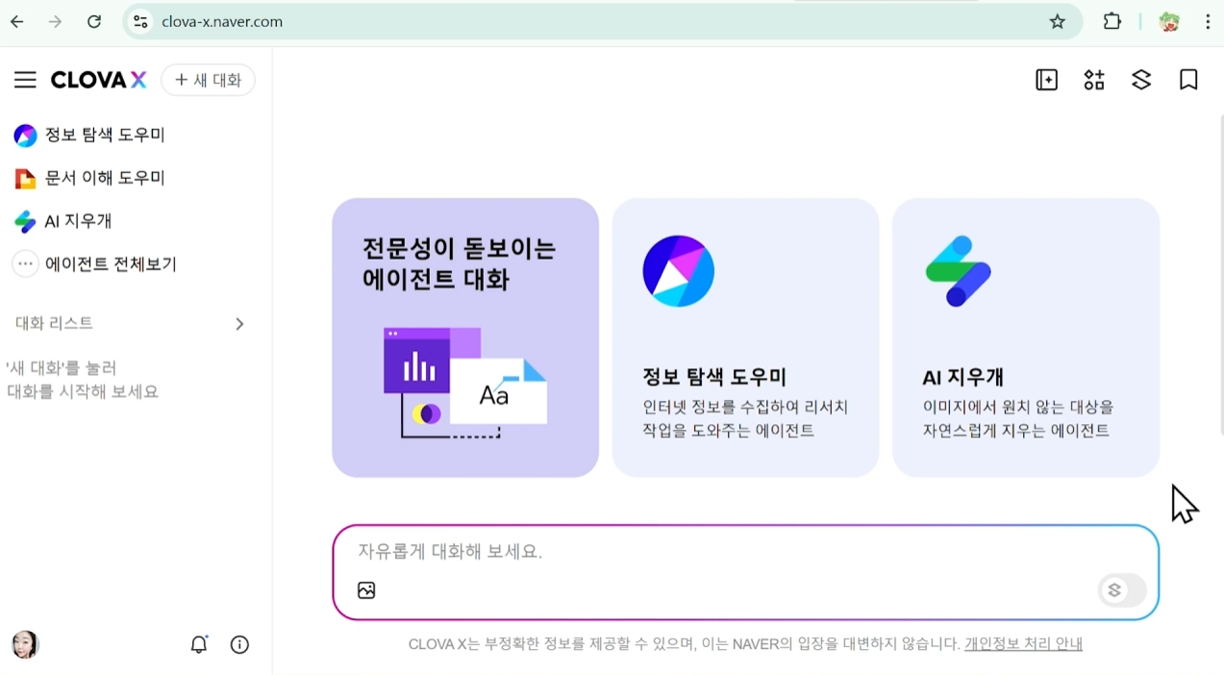
네이버에서 만든 클로버 X

Slide 48
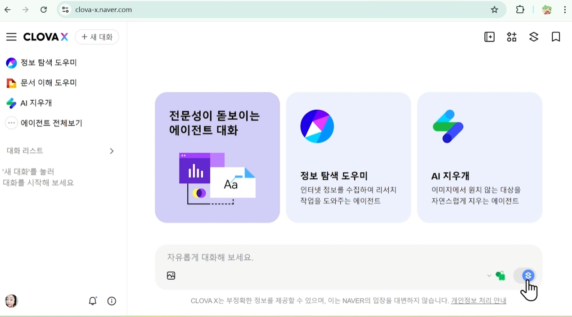

Slide 49
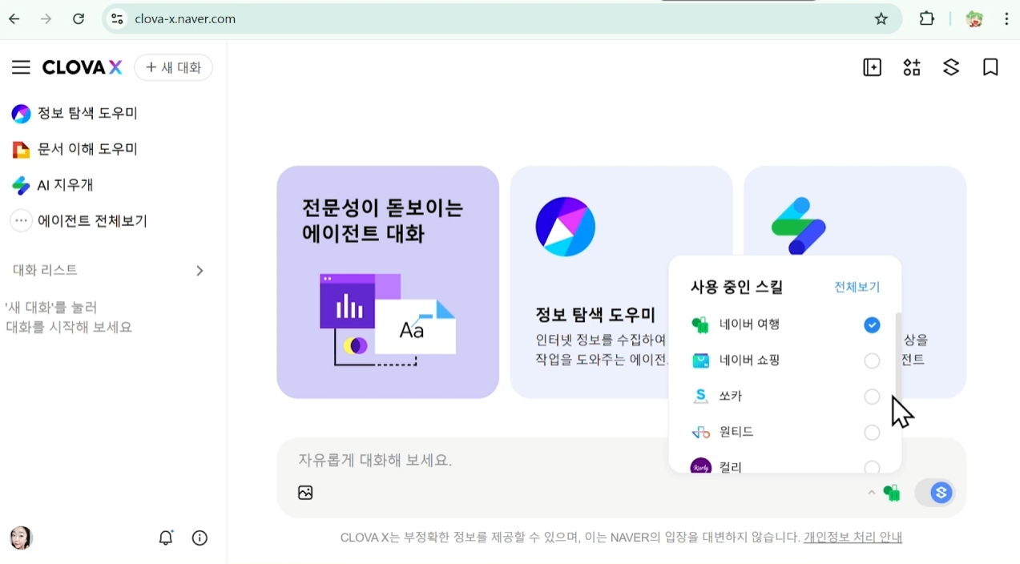
스킬을 체크하면 답변을 할 때 스킬과 연동해서 출력
네이버 서비스와 연동

Slide 50
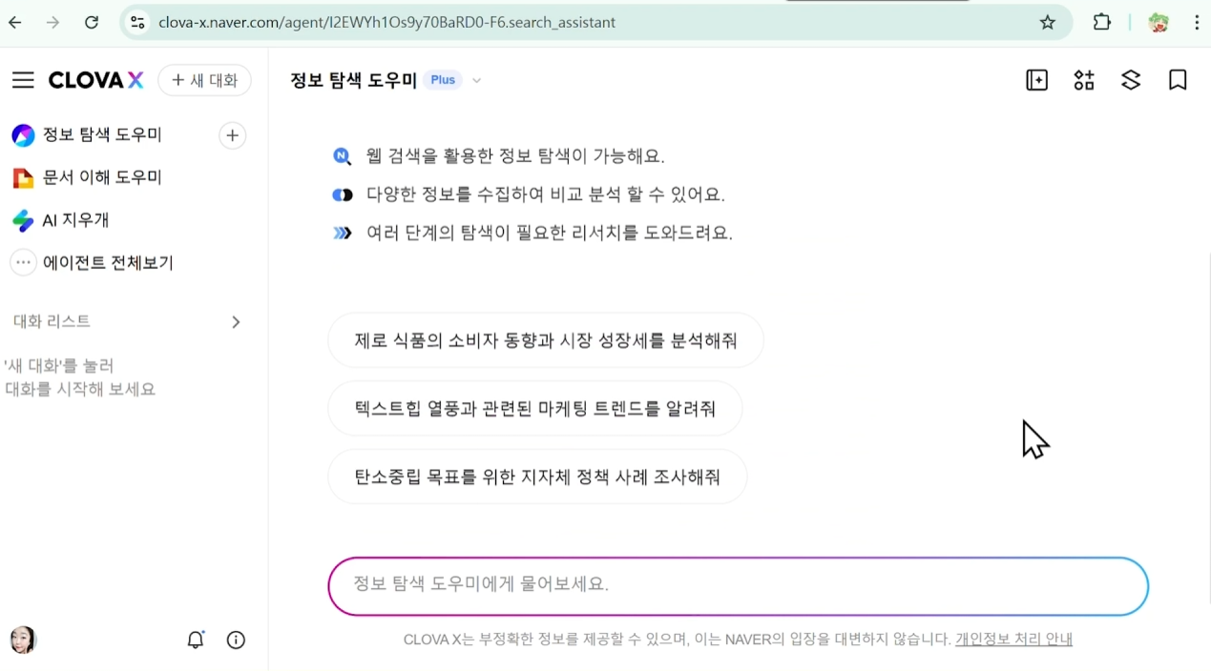
AI 검색과 비슷

Slide 51

문서를 업로드하여 질문을 이어갈 수 있음

Slide 52

멀티 모달 AI

Slide 53


Slide 54


Slide 55


Slide 56


Slide 57


Slide 58


Slide 59

네이버 쇼핑 참고

Slide 60

여러 개의 AI 모델을 한 곳에서 사용할 수 있음

Slide 61


Slide 62

자료 검색하거나 최신성이 요구되면 Perplexity

Slide 63

AI 검색 서비스 : 출처를 보여줌

Slide 64


Slide 65

추론에 좋은 성능을 보이는 모델 선택

Slide 66


Slide 67


Slide 68

한국어를 잘 사용하는 클로드를 이용하여 팀장님께 이메일

Slide 69


Slide 70


Slide 71


